Slide 2
Báo cáo tuần 3 Họ và tên: Nguyễn Kỳ Anh MSSV:20225793 GR1 GVHD: Nguyễn Đức Toàn

Slide 3

Tìm hiểu và tự học về Flutter

Slide 4
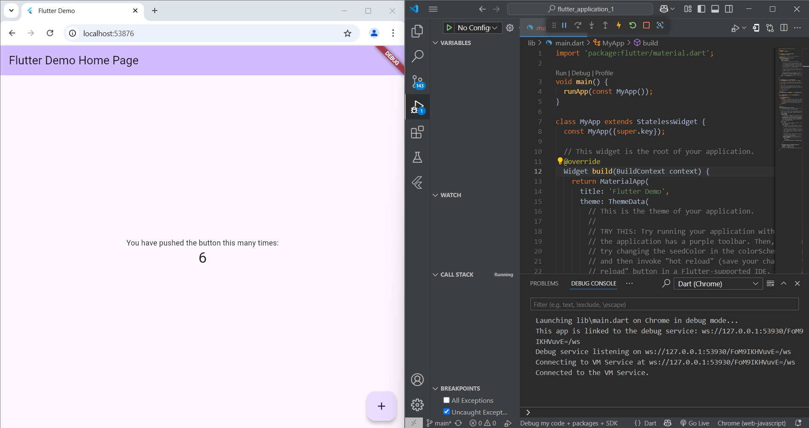
1.Cài đặt Flutter và chạy demo trên Chrome

Slide 5
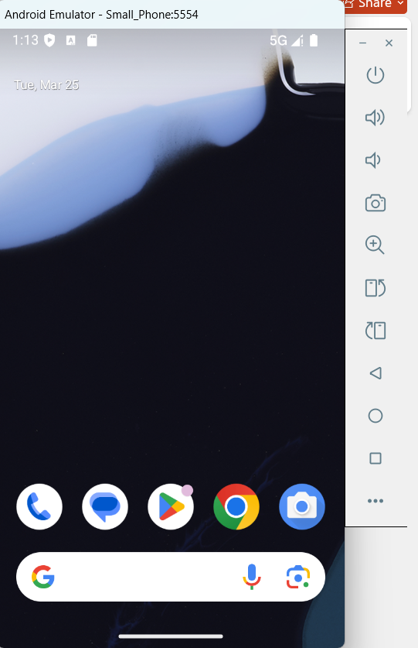
2.Build máy ảo trên windows

Slide 6
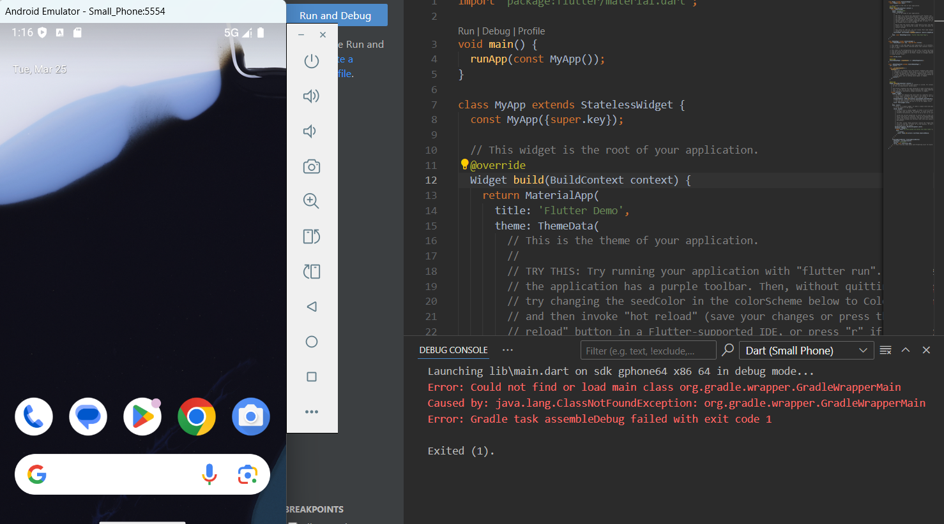
3.Vấn đề gặp phải khi chạy trên máy ảo.

Slide 7
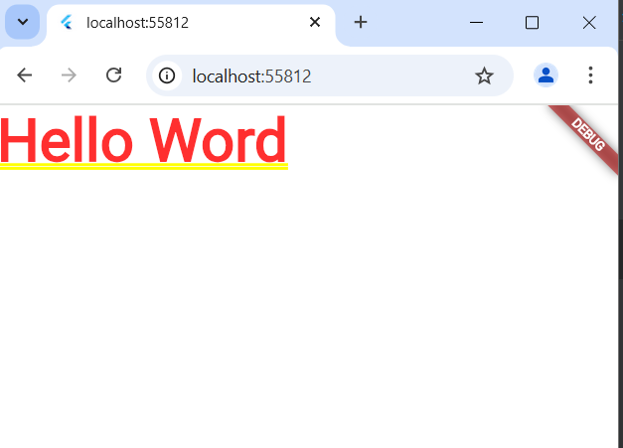
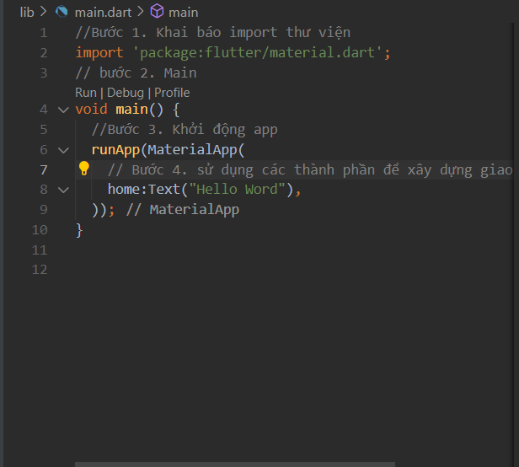
4.Hello Word

Slide 8
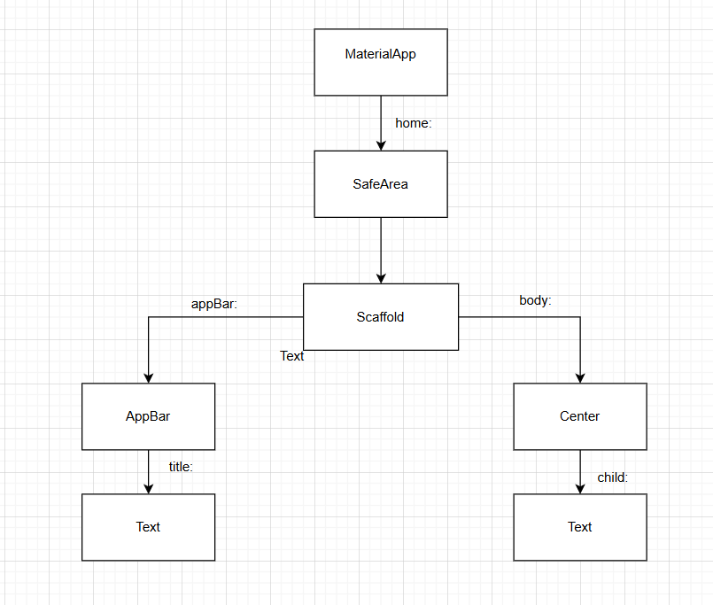
5. Widget trong Flutter: SafeArea, Scaffold, AppBar, Center, Text

Slide 9
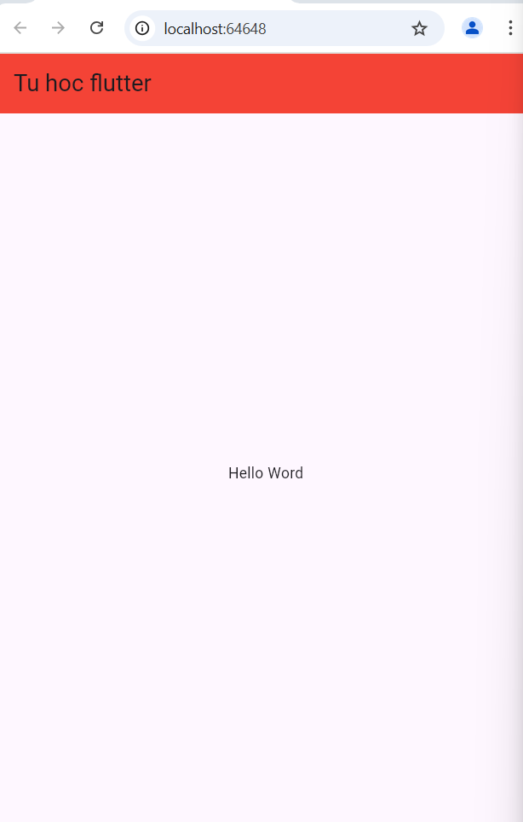
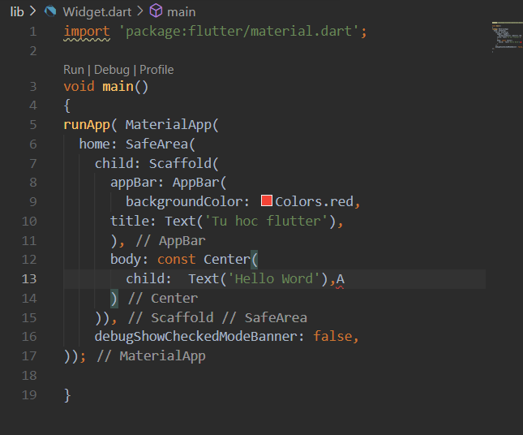
DEMO

Slide 10
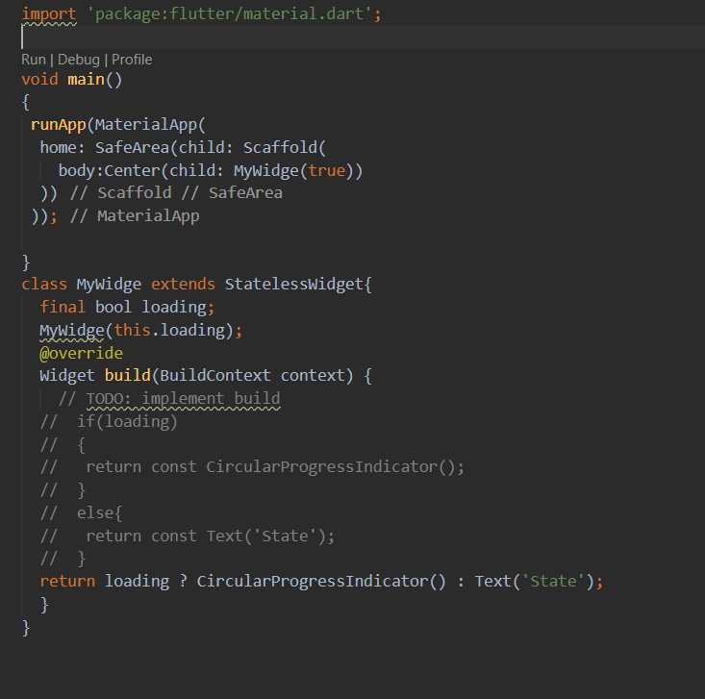
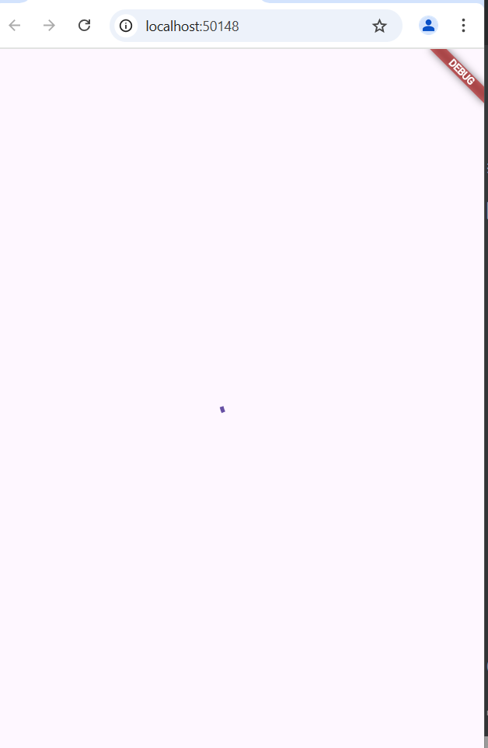
6. StatelessWidget

Slide 11
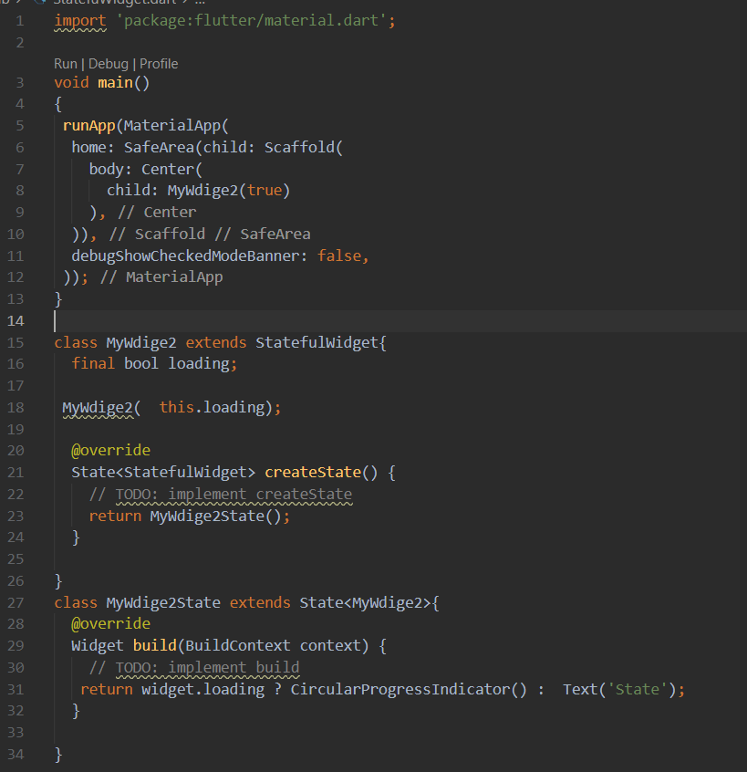

7. StatefulWidget

Slide 12
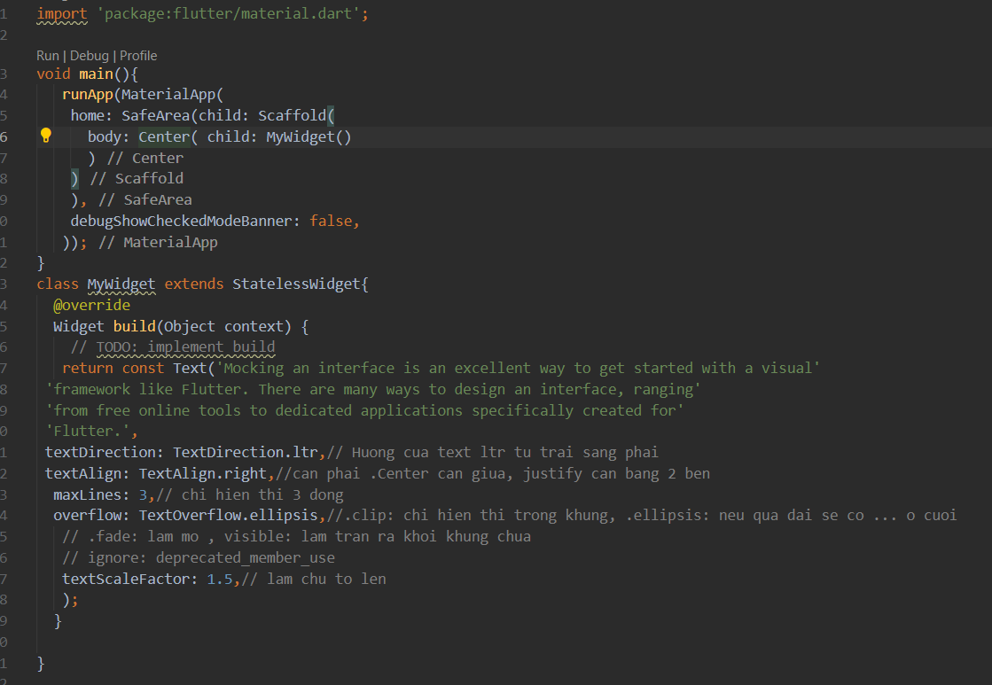
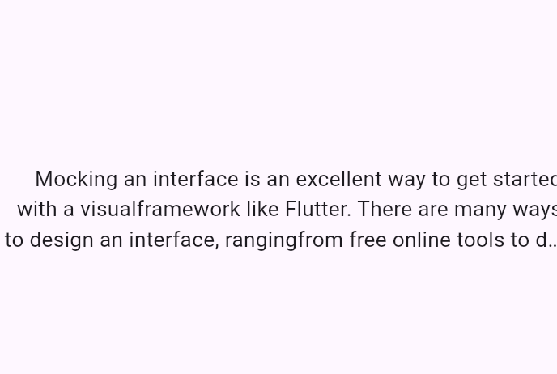
8. Widget trong Flutter: Text

Slide 13
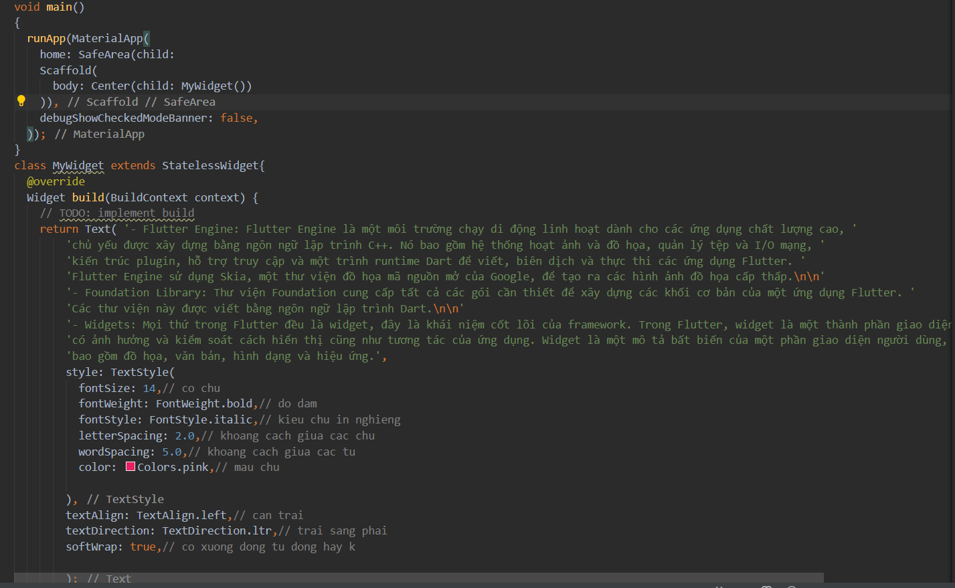
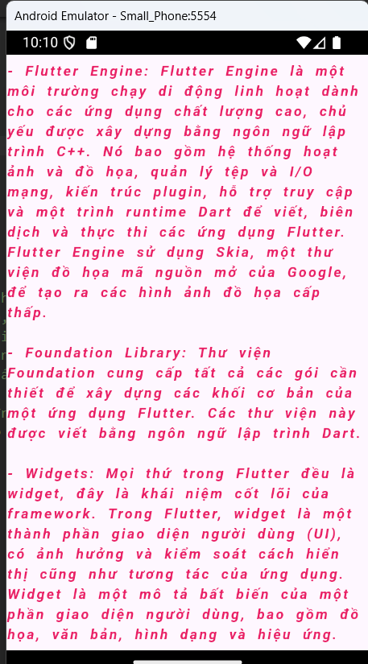
9. Các thuộc tính của Text()

Slide 14
THANK YOU !

